Slide 1
Microservices con Kubernetes

Slide 2
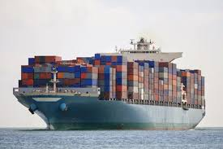
Microservices
Patrón recomendado en Mesh And Service Architecture (MASA)
Se trata de descomponer una aplicación en varios pequeños servicios independientes
Micro-service = Servicio Independiente en: su stack tecnológico, su equipo de desarrollo, su despliegue, sus datas, …
Contenedores
Facilitan
Aislamiento
Despliegue
Automatización
Son la mejor base para ejecutar una aplicación micro-services
Cumplen con DevOps

Slide 3
Kubernetes la lleva
Abstracción de Infra-estructura: Ejecuta aplicaciones en un cluster sin preocuparse de las maquinas o de la red donde están.
Maneja contenedores y componentes cloud-native
Un Kubernete Service es casi equivalente a un Micro-Service
Kubernetes ocupa Imágenes de Docker (estándar) y su Docker Container Runtime (o RKT)
Kubernetes NO ocupa
docker-compose
Docker Swarm (es su concurrencia)
Se puede integrar con cualquier Cloud Provider (Azure, Google Cloud Platform, AWS…)
100% Open Source

Slide 4
DOMINIOS | NECESIDADES | TECNOLOGIAS
APLlCACION | FrontEnd | React / Vue / Angular
 | HATEOAS | Java / NodeJS / Go …
 | Data Store | CosmosDB
 | Cache | Redis
 | Event Driven Architecture | Azure Service Bus / RabbitMQ / Kafka
 | Testing | Test frameworks
 | Continuous Integration | Jenkins
PLATAFORMA | Horizontal Auto Scaling Service Discovery Load Balancing (Interno) Self Healing Scheduling / Deployment Configuration / Secrets Jobs | Kubernetes
 | Continuous Deployment | Kubernetes Jenkins Plugin
 | API Gateway | Nginx
 | Circuit Breaker | Hystrix
 | Monitoring & Metrics | Heapster, InfluxDB y Grafana
 | Logging | EFK
 | Tracing | ?
INFRA-ESTRUCTURA | Load Balancing (Externo) Alta Disponibilidad CDN | Azure

Slide 5

FrontEnd
Varios canales implicando varias tecnologias
Web
Mobile
IoT
Interactuar con el BackEnd (API Gateway) en REST + JSON que se considera el estándar actual
React (Web + Mobile native)
Vue, Angular

Slide 6
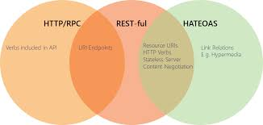
HATEOAS
Responsabilidad del desarrollo
Frameworks que ayudan:
Spring HATEOAS (Java)
Eve Framework (Python)
Baucis (NodeJS)
Yii Framework (PhP)

Slide 7

Data Storing
Database as a Service: CosmosDB
As a Microservice (la DB tendra que escalar horizontalmente):
ElasticSearch
Logs Análisis
Motor de búsqueda
Business Intelligence
MongoDB (document), MySql Cluster, Cassandra …

Slide 8


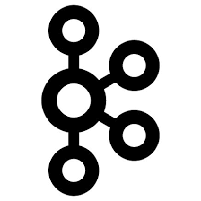
Event Driven Architecture
Messaging as a Service: Azure Service Bus
As a Microservice:
RabbitMQ (Asíncrono, Pub/sub, Queue)
Microservice: Kafka (Event Streaming)

Slide 9


Continuous Integration
Jenkins
Pros
Maduro
Muchos plugins
Open Source
Cons
Necesita servidor(es) dedicado(s)
GitLab CI
Pros
Adecuado si se ocupa GitLab como repositorio
Cons
Inadecuado si se ocupa otro repositorio
Lento con cuenta gratuita

Slide 10
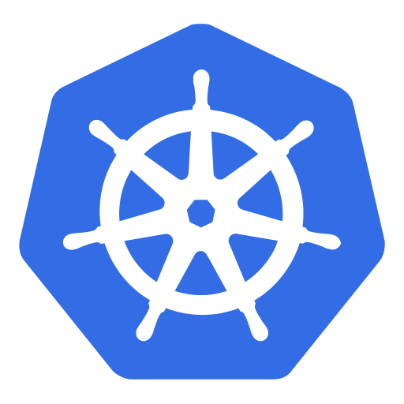
Revisión de Kubernetes

Slide 11
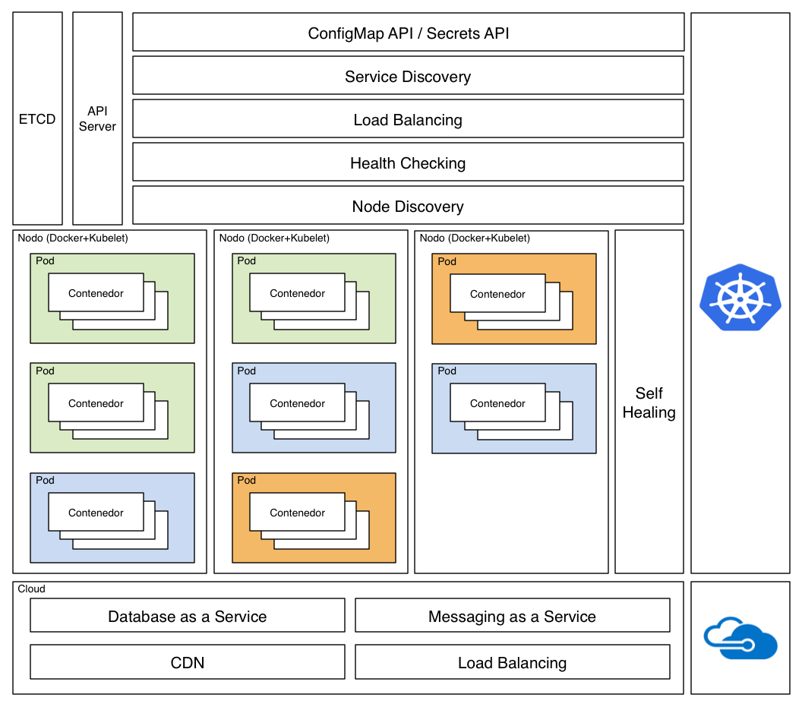

Slide 12
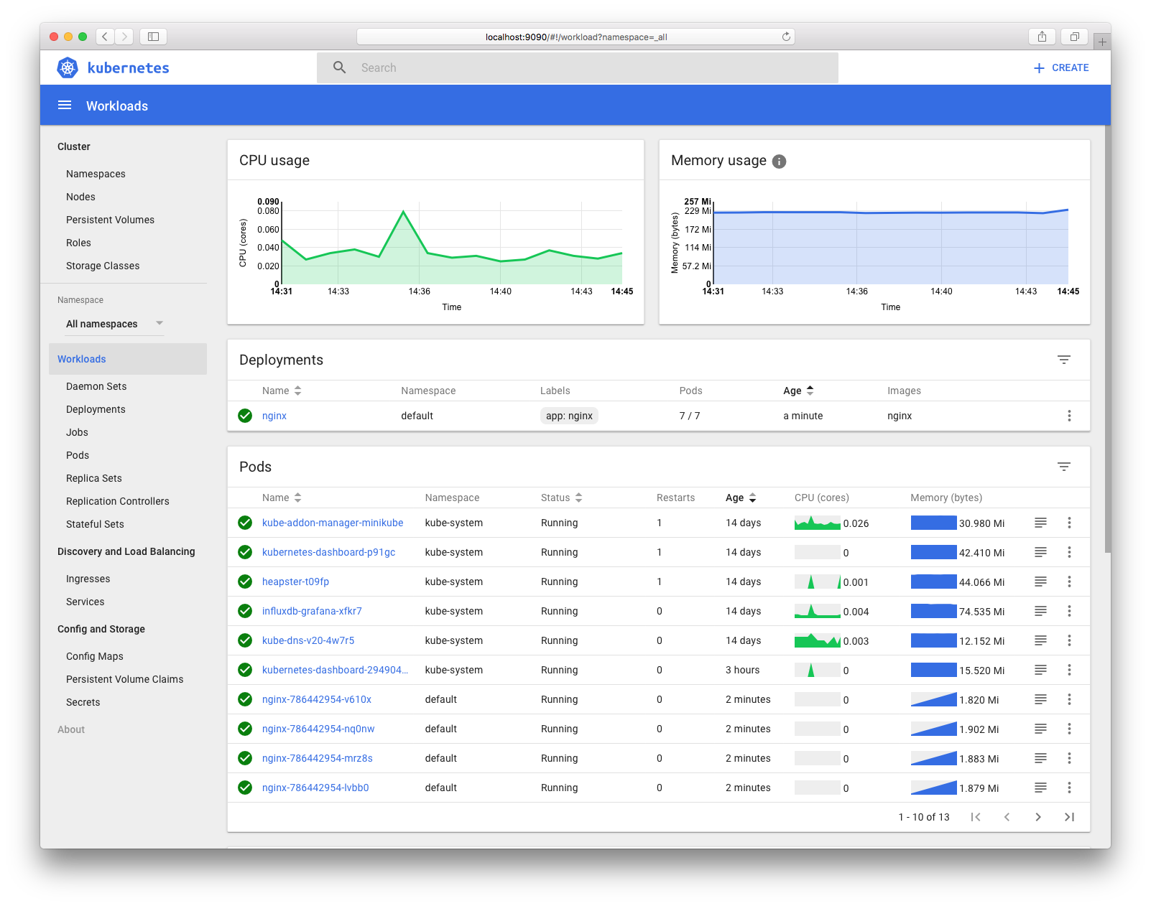

Slide 13

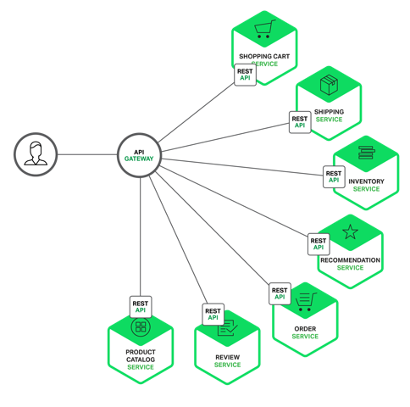
API Gateway
As a Microservice
Nginx Reverse Proxy
Liviano, seguro, rapido, documentado
Facil de configurar
HLTM*
NodeJS
WSO2
*Haz Lo Tu Mismo

Slide 14

Circuit Breaker
Hystrix

Slide 15
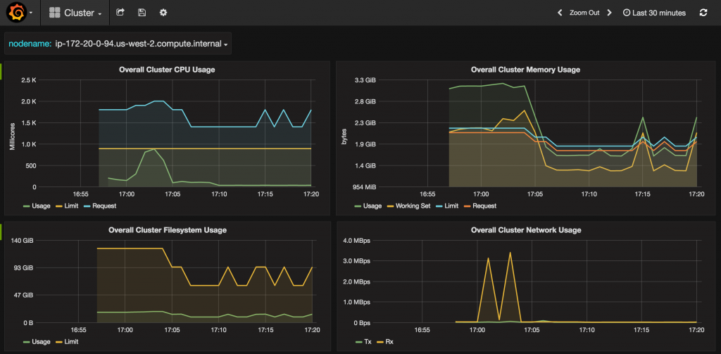
Monitoring & Metrics
Heapster con InfluxDB y Grafana para visualización
Pros
Integración con Kubernetes
Cons
Limitado a Kubernetes
Solo REST (no hay query language)
Prometheus
Pros
Cons

Slide 16


Logging
EFK/ELK
ElasticSearch
FluentD (Driver nativo para Docker)
LogStash + FileBeat (Mejor integración con E y K)
Kibana
Se recomienda agregar un Queue Broker para desacoplar la recolección de logs y su tratamiento (Redis/RabbitMQ)
StackDriver (adecuado para Google Cloud)

Slide 17
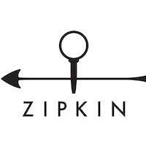
Tracing
ZipKin

Slide 18
